Slide 2
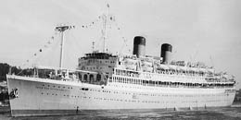
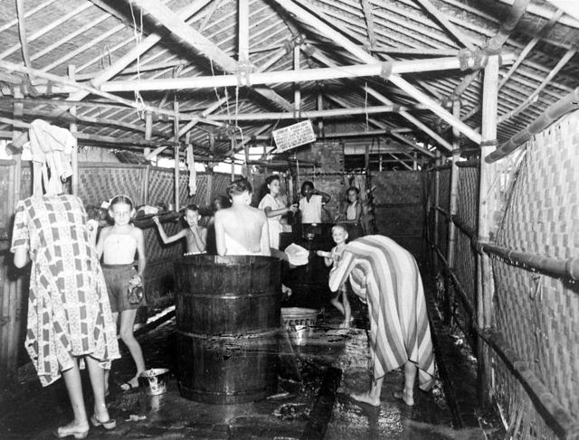
Doelgroep
Ouderen met een Indische, Molukse, Javaans-Surinaamse achtergrond
Bersiap-periode (1945-1946)
Politionele acties
Opvang-Integratie 1949-1965
Traumaverwerking

Slide 3
Omvang
Locaties: Apeldoorn, Bussum, Almere
Aantal bewoners: 158 (intramuraal)
Aantal medewerkers:227 (130 fte)
Omzet: 9,8 mio
RvT-RvB besturingsmodel
Auditcommissies: Financiën Kwaliteit & Veiligheid

Slide 4
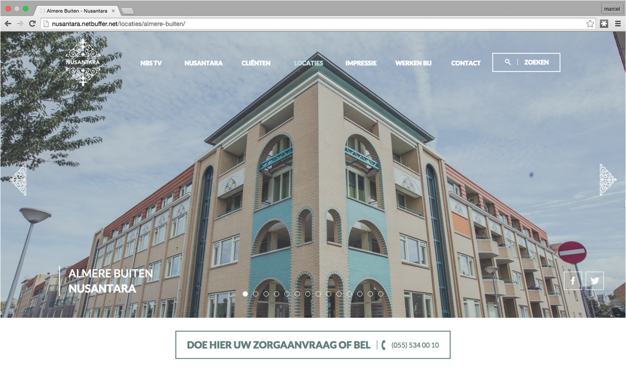
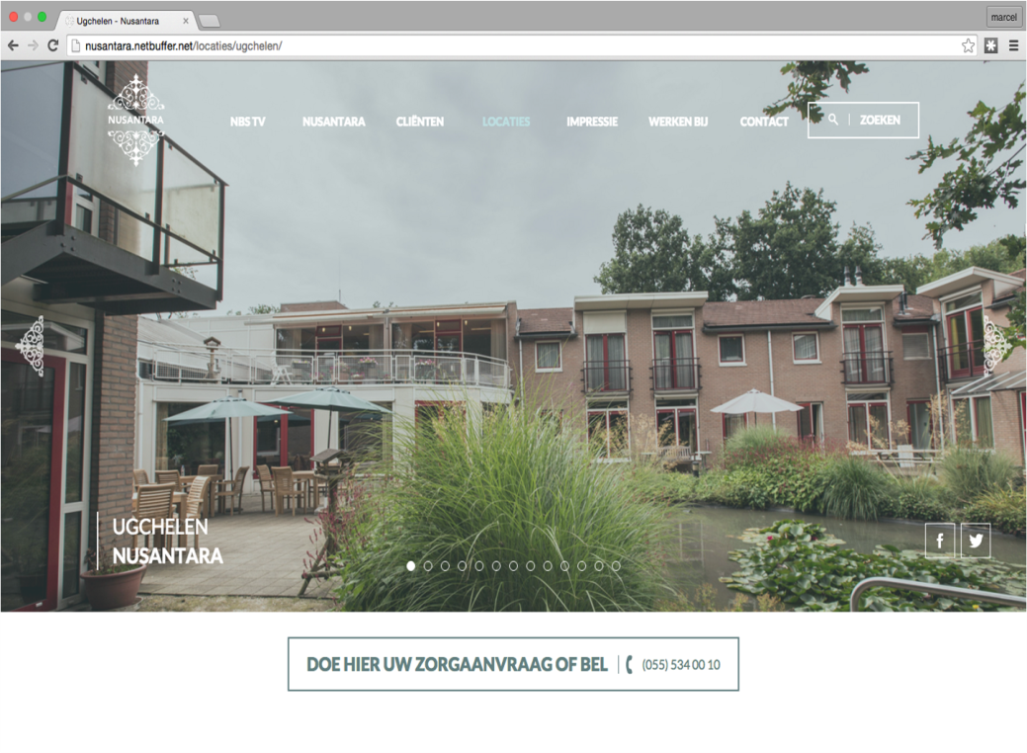

Slide 5
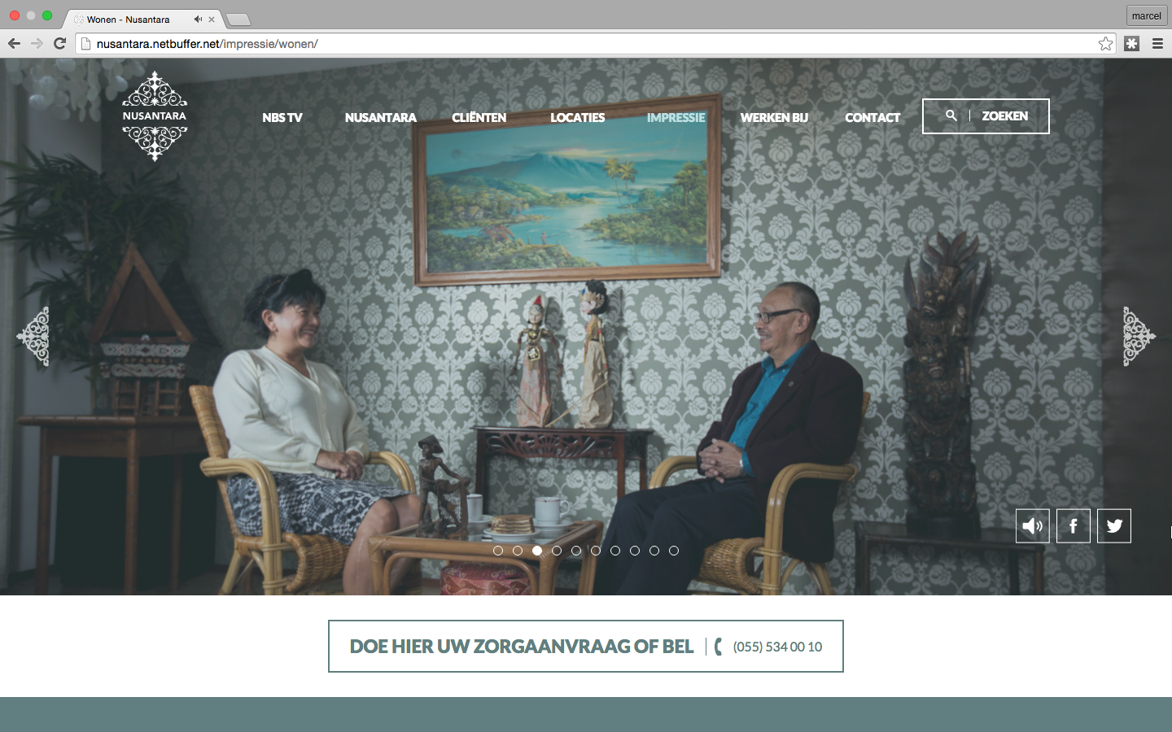
Ontwikkelingen
Van “Zorgen voor naar zorgen met”
Doelgroep sterft uit en/ of verandert: wat is de Indo identiteit van 3e/ 4e generatie?
Waarom een voorziening voor deze doelgroep?

Slide 7
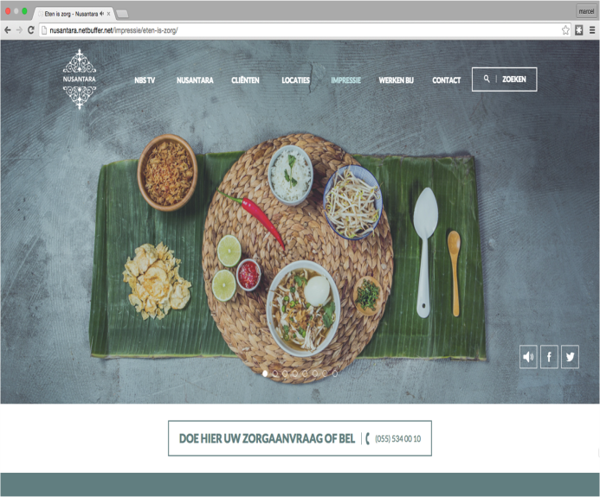
Nieuw elan
Wijkzorg (extramurale zorg) actief met ‘Tolong’ (‘Hulp’).
Revalidatie en welzijn verder stimuleren met Serious Games (SG) voor therapie en ontspanning.
Expertise centrum behandeling van ouderen met Aziatische achtergrond.
Voedingsmeter
Geïntegreerd ICTbeleid nodig

Slide 8
Medicatie voorbeelden
Genen hebben invloed op: bloeddruk, obesitas, vaatdruk, nachtelijk tensieverlies, vormen van reumatische en astmatische beelden, natuurlijke afweer tegen overmatig middelengebruik
Inslaapmiddel temazepam → factor 10 tot 50 vergrote kans op valincidenten in doelgroep
Behandeling PTSS bij doelgroep

Slide 9
‘de lege revalidatie’ | nieuwe research ambitie
digitale
persoonlijke
revalidatie
omgeving
noodzaak
eigen regie
zelfredzaamheid
sterke kansen
nieuwe ICT
toepassingen
een integrale digitale omgeving
rond elke revalidant
voor alle functies van het revalidatieproces
diagnose | bepaling revalidatiebehoefte | inrichting revalidatieproces | uitvoeren revalidatieproces

Slide 10
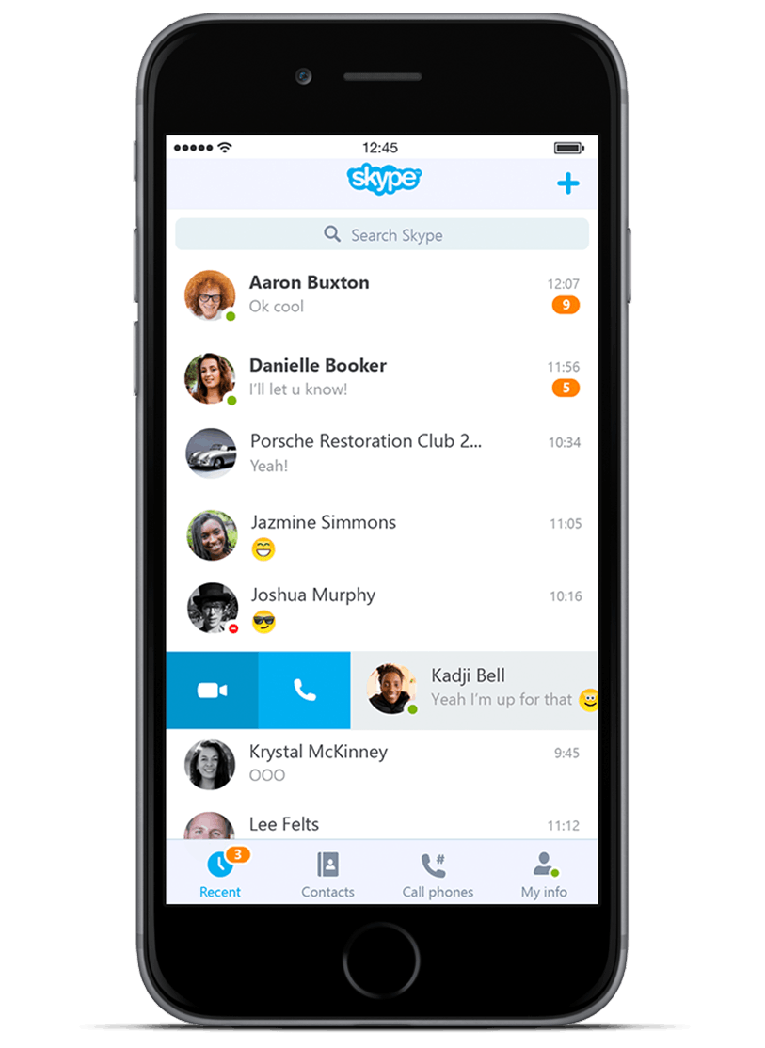
E-Health
Zorg op afstand:
Beeldbellen, hartslag-bloeddrukmeters, valdetector
Revalidatie: Bewegingstherapie Cognitieve games
Ontspanning

Slide 11
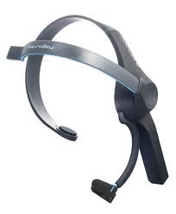
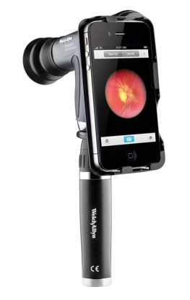
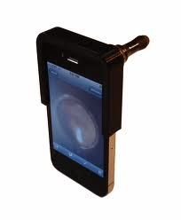
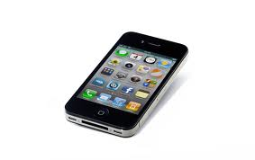
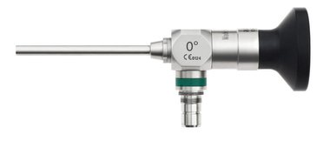
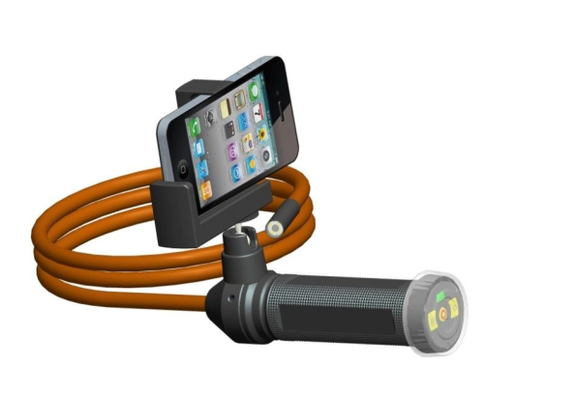
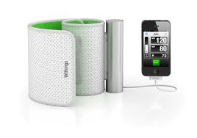
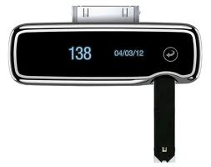
EEG
ophtalmoscoop
laryngoscoop
otoscoop
endoscoop
glucosemeter
bloeddruk meter

Slide 12
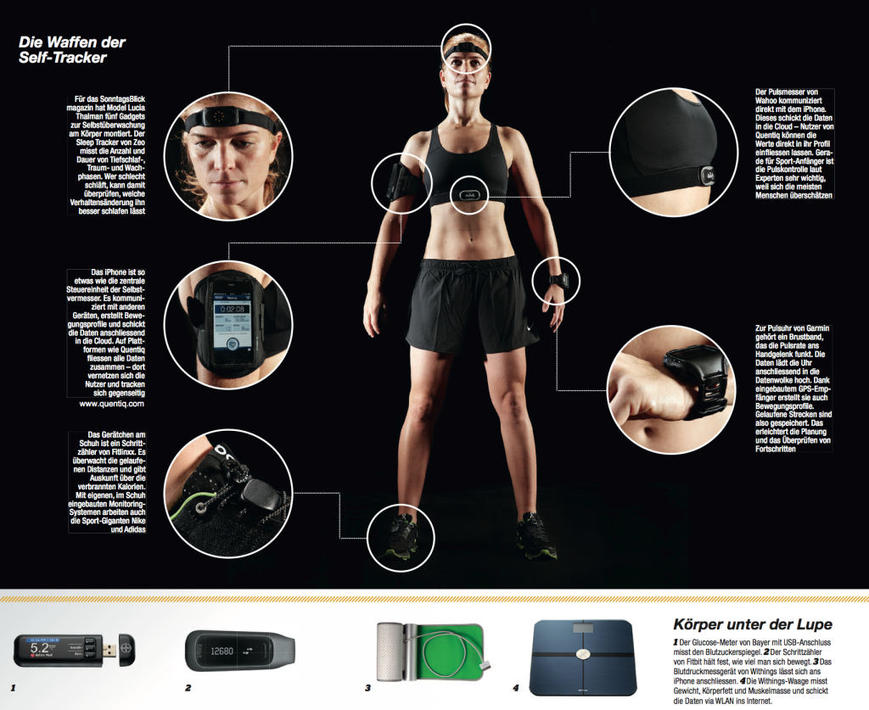
de slimme wereld | quantified self

Slide 13
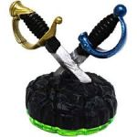
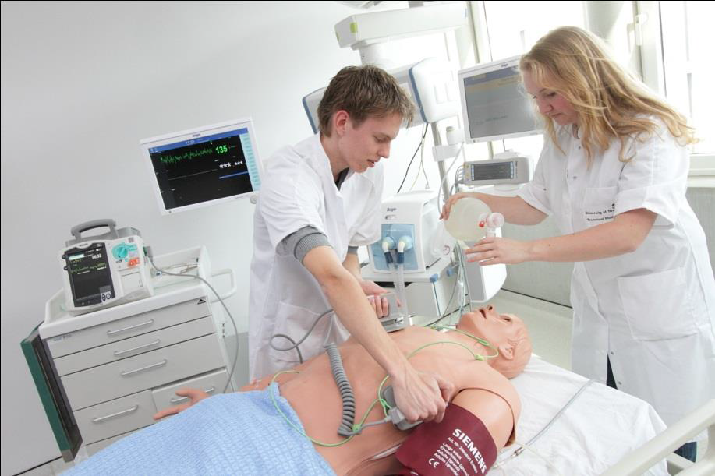
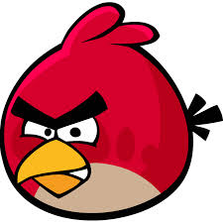
Games

